Slide 1
ОСНОВНЫЕ ИЗМЕНЕНИЯ
В ПОРЯДКЕ ПРОВЕДЕНИЯ ГИА-9 И ГИА-11
Обучающие материалы для педагогических работников
г. Армавир

Slide 2
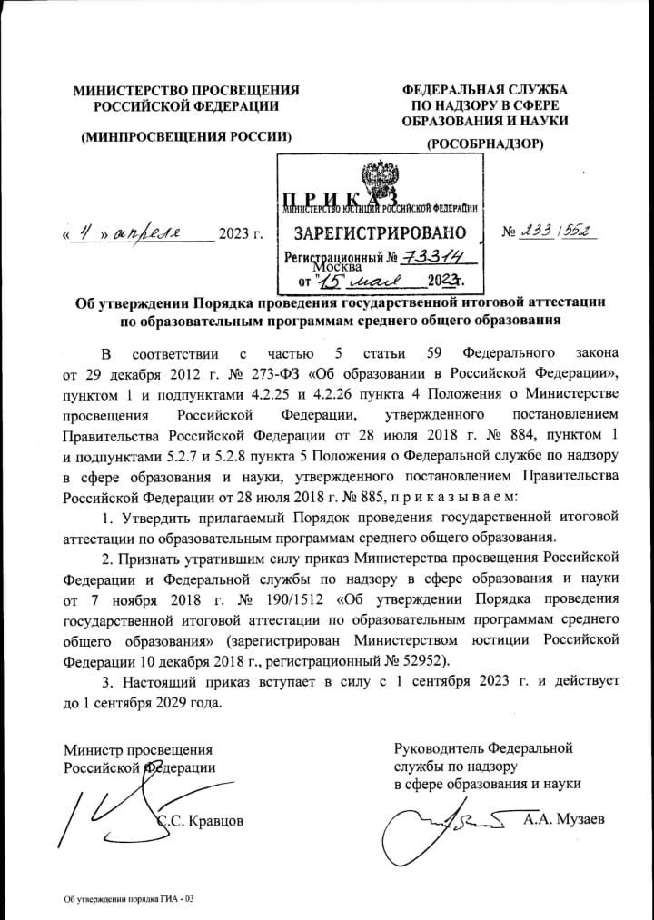
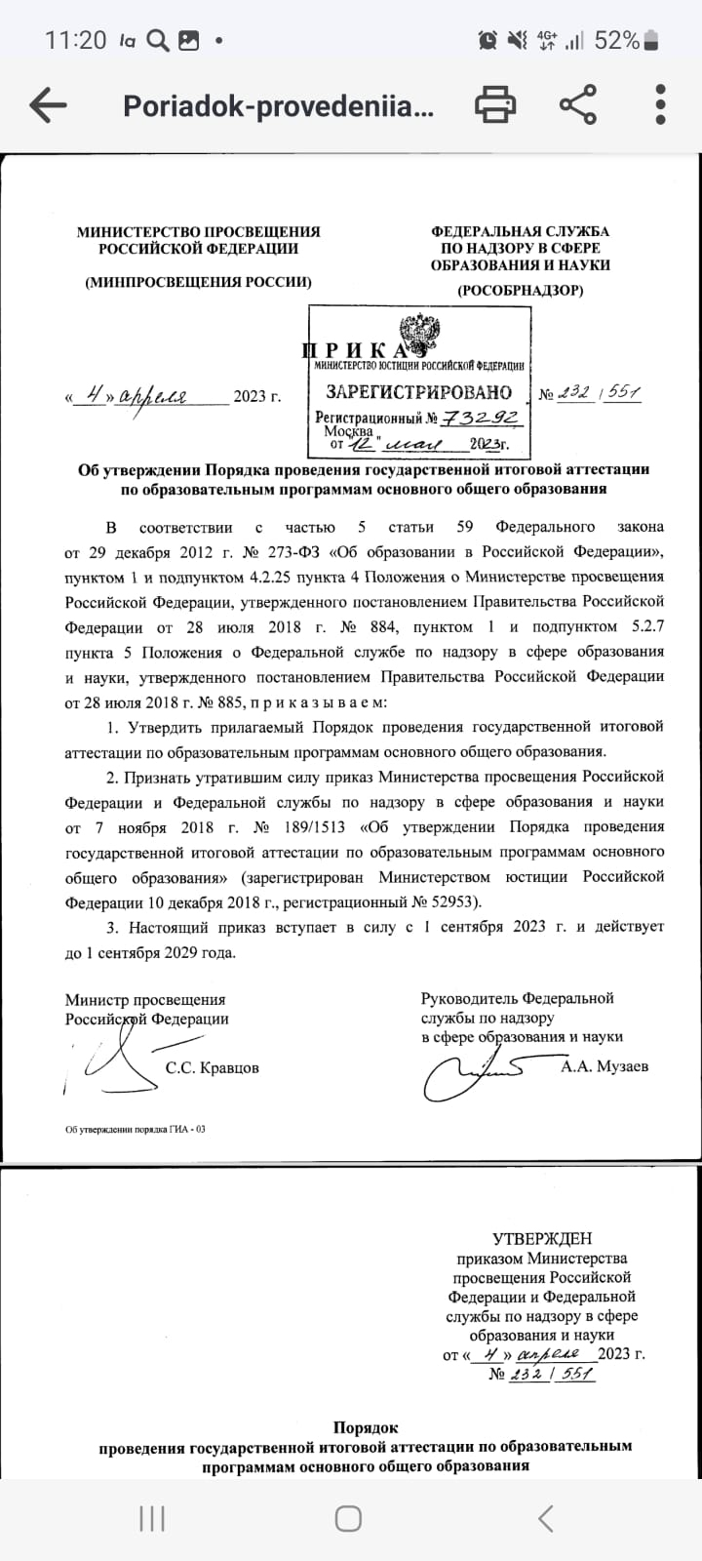
Приказ Министерства просвещения Российской Федерации и Федеральной службы по надзору в сфере образования и науки от 4 апреля 2023 г. № 233/552
«Об утверждении Порядка проведения государственной итоговой аттестации по образовательным программам
среднего общего образования»
Приказ Министерства просвещения Российской Федерации и Федеральной службы по надзору в сфере образования и науки от 4 апреля 2023 г. № 232/551
«Об утверждении Порядка проведения государственной итоговой аттестации по образовательным программам основного общего образования»

Slide 3
ГИА-11
Регламентированы случаи опоздания участников экзаменов и порядок действий лиц, привлекаемых к организации и проведению экзаменов, при опозданиях и неявке участников
п. 68 «В случае если участник экзамена опоздал на экзамен, начало которого устанавливается едиными расписаниями проведения ЕГЭ, ГВЭ он допускается в ППЭ к сдаче экзамена, при этом время окончания экзамена, зафиксированное на доске (информационном стенде) организаторами в соответствии с абзацем восьмым пункта 70 Порядка, не продлевается, инструктаж, проводимый организаторами в соответствии с абзацем третьим пункта 70 Порядка, не проводится (за исключением, когда в аудитории нет других участников экзаменов), о чем сообщается участнику экзамена…»
ГИА-9
п. 58 «В случае если участник ГИА опоздал на экзамен, начало которого устанавливается едиными расписаниями проведения ОГЭ, ГВЭ он допускается в ППЭ к сдаче экзамена, при этом время окончания экзамена, зафиксированное на доске (информационном стенде) организаторами в соответствии с абзацем седьмым пункта 61 Порядка, не продлевается, инструктаж, проводимый организаторами в соответствии с абзацем третьим пункта 61 Порядка, не проводится (за исключением, когда в аудитории нет других участников ГИА), о чем сообщается участнику ГИА…»

Slide 4
В Порядке закреплена выдача дополнительных черновиков и возможность делать пометки в КИМ.
Уточнено про питание (могут находиться на столе):
продукты питания для дополнительного приема пищи (перекус), бутилированная питьевая вода при условии, что упаковка указанных продуктов питания и воды, а также их потребление
не будут отвлекать других участников экзаменов от выполнения ими экзаменационной работы (при необходимости)

Slide 5
Участниками ГИА-11 возможно ИЗМЕНЕНИЕ УРОВНЯ по математике
с базового на профильный или наоборот
п. 13 «Лица, указанные в пункте 7 Порядка, вправе изменить указанный в заявлениях об участии в экзаменах уровень ЕГЭ по математике. В этом случае указанные лица подают в ГЭК соответствующие заявления с указанием измененного уровня ЕГЭ по математике.
Указанные заявления подаются не позднее чем за две недели до начала соответствующего экзамена.»
Более подробно прописана процедура проведения ЕГЭ по информатике.
Сокращены сроки обработки и проверки экзаменационных работ ЕГЭ по информатике до двух календарных дней после проведения экзамена, вместо четырех календарных дней
п. 76 «При проведении ЕГЭ по информатике выполнение письменной экзаменационной работы осуществляется на компьютере. Аудитории, выделяемые для проведения ЕГЭ по информатике, оснащаются компьютерной техникой, не имеющей доступа к сети «Интернет», с установленным специализированным программным обеспечением...»
п. 84 «Обработка и проверка экзаменационных работ должны завершиться в следующие сроки:
1) ЕГЭ по информатике, в том числе проведенный в досрочный и дополнительный периоды, в резервные сроки каждого из периодов проведения экзаменов, - не позднее двух календарных дней после проведения экзамена;

Slide 6
Изменения ЕГЭ/ОГЭ по иностранным языкам
Если во время экзамена произошёл технический сбой, участник имеет право выбрать:
выполнить задания в тот же день
выполнить задания в резервные сроки
Есть задания с прослушиванием аудиозаписи
Есть задания с предоставлением устных ответов
Аудитории оборудуются средствами воспроизведения аудиозаписи
ТС или организаторы настраивают их,
чтобы было слышно всем
Аудиозапись прослушивается дважды
Во время прослушивания можно делать
пометки на черновиках и КИМ
После повторного прослушивания участники приступают к выполнению ЭР
В ЕГЭ такие задания – по желанию
участника
Осуществляется цифровая аудиозапись ответов (оборудование аудиторий, настройка оборудования)
КИМ предоставляется в электронном виде
Участник даёт ответы на задания
Участник прослушивает запись

Slide 7
Выпускники прошлых лет могут ИЗМЕНИТЬ ИЛИ ДОПОЛНИТЬ
перечень указанных в заявлениях об участии в ЕГЭ учебных предметов
п. 16 «Участники ЕГЭ вправе изменить (дополнить) перечень указанных в заявлениях об участии в ЕГЭ учебных предметов, изменить сроки участия в ЕГЭ при наличии у них уважительных причин (болезни или иных обстоятельств), подтвержденных документально…»

Slide 8
Участникам, которые не смогли пройти ГИА-9 в сентябрьские сроки по выбранным учебным предметам,
предоставляется право изменить учебные предметы по выбору
для повторного прохождения ГИА-9 в следующем году
п. 82 «Участникам ГИА, не прошедшим ГИА, в том числе участникам ГИА, чьи результаты ГИА по сдаваемым учебным предметам в дополнительном периоде и (или) резервные сроки дополнительного периода были аннулированы по решению председателя ГЭК в случае выявления фактов нарушения Порядка участниками ГИА, а также участникам ГИА, получившим на ГИА неудовлетворительные результаты более чем по двум учебным предметам, либо получившим повторно неудовлетворительный результат по одному или двум учебным предметам на ГИА в резервные сроки дополнительного периода, предоставляется право повторно пройти ГИА по соответствующему учебному предмету (соответствующим учебным предметам) не ранее чем в следующем году в формах, установленных пунктом 6 Порядка. Указанные участники ГИА вправе изменить учебные предметы по выбору для повторного прохождения ГИА в следующем году…»

Slide 9
Закреплена возможность проведение итогового собеседования в ДИСТАНЦИОННОЙ ФОРМЕ
п.20 «…По решению ОИВ, учредителей, загранучреждений итоговое собеседование проводится с применением информационно-коммуникационных технологий, в том числе дистанционных образовательных технологий, в порядке, установленном ОИВ, учредителями, загранучреждениями…»

Slide 10
Изменены требования к кандидатам в члены предметных комиссий
Наличие опыта педагогической работы в соответствующей предметной области
Наличие документа, подтверждающего получение ДПО …, полученного в течение последних трех лет

Slide 11
Работникам ППЭ в день проведения экзамена в ППЭ запрещается:
находиться в ППЭ в случае несоответствия требованиям, предъявляемым к лицам, привлекаемым к проведению экзаменов
иметь при себе средства связи, фото-, аудио- и видеоаппаратуру, электронно-вычислительную технику, справочные материалы, письменные заметки и иные средства хранения и передачи информации
оказывать содействие участникам экзаменов, в том числе передавать им средства связи, электронно-вычислительную технику, фото-, аудио- и видеоаппаратуру, справочные
материалы, письменные заметки и иные
средства хранения и передачи информации
Изменения для участников во время проведения ГИА:
участники экзаменов не должны общаться друг с другом, не могут свободно перемещаться
по аудитории и ППЭ. Во время экзамена участники экзаменов могут выходить из аудитории и перемещаться по ППЭ в
сопровождении одного из организаторов.
При выходе из аудитории участники экзаменов оставляют экзаменационные материалы и черновики на рабочем столе. Организатор проверяет комплектность оставленных участником экзамена экзаменационных материалов и черновиков, фиксирует время выхода указанного участника экзамена
из аудитории и продолжительность отсутствия его в аудитории в соответствующей ведомости

Slide 12
Действия работников при удалении и досрочном завершении
Удаление из ППЭ
Досрочное завершение
Причина – нарушение п. 72 / п. 63 Порядка
Удаляет член ГЭК
Составляется акт в 2 экземплярах в Штабе ППЭ в присутствии члена ГЭК, руководителя ППЭ, организатора, ОН
в случае удаления участника
организатор ставит отметку в БР/ бланке участника
Причина – состояние здоровья или иные объективные причины
Организаторы сопровождают участника к медработнику и приглашают члена ГЭК
Составляется акт в 2 экземплярах при
согласии участника на досрочное завершение
организатор ставит отметку в БР/ бланке участника
Акты составляются в двух экземплярах:
для участника
для передачи (в тот же день) в ГЭК с последующей передачей в РЦОИ
Акт о досрочном завершении экзамена по объективным причинам является основанием для повторного допуска такого участника к сдаче экзамена

